Slide 1
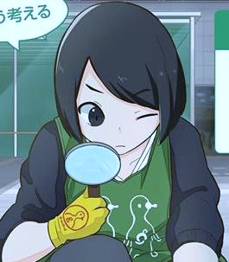
マチのデザインについて話そう ～身近な環境を知り、協力してコミュニティを 育てていくための手引書～
国際大学 グローバル・コミュニケーション・センター（GLOCOM）
本書は、クリエイティブ・コモンズ 表示4.0 国際 (CC BY 4.0) にしたがって利用いただけます。
(http://creativecommons.org/licenses/by/4.0/legalcode.ja )

Slide 2
もくじ
はじめに
第１章：身近な地域の【過去】を知ろう
第２章：身近な地域の【現在】を知ろう
第３章：地域の中で【環境コミュニケーション】を交わそう
第４章：身近な地域で【環境行動】を起こそう
第５章：参考情報

Slide 3
はじめに
この手引書は、さまざまな背景や関心を持つ地域住民が、身近な地域の環境の過去や現在の様子について知り、コミュニケーションを深めることで、より住みよい環境を作り出したり、自然環境を守ったりする行動を起こしていく際の参考資料となるように作成したものです。
内容は、国際大学グローバル・コミュニケーション・センター（GLOCOM）と川崎市環境総合研究所が、2014年度から2016年度にかけて共同で取り組んだ研究成果（環境技術産学公民連携公募型共同研究事業「環境情報・写真データを用いたコミュニティ活性化支援に関する共同研究」）を元に作られています。私達は本書の内容を「川崎モデル」と呼んでいます。
これまでの活動や詳細な研究報告、最新情報は、研究プロジェクトのホームページで公開しています。本書と併せて参照してください。
▼http://www.glocom.ac.jp/project/kawasaki_time_machine/

Slide 4
はじめに
現代では、少子高齢化や、独り暮らし世帯の増加、ライフスタイルの多様化などが進むことにより、地域住民どうしのコミュニケーションに基づく協力関係が弱まっていく傾向にあります。
地域住民どうしの協力関係が弱まっていくと、本来であれば住民が自分たちで解決することができるはずの地域課題や環境問題が行政に持ち込まれることになり、行政・社会的コストが増えてしまいます。
しかしこれからの人口減少社会では、行政が使える予算や資源も次第に限られていくため、結果として、身近な住環境がこれまでより悪化していくことも懸念されます。
このような問題意識から、私たちは、地域における環境コミュニケーションを活性化させ、地域住民による協働や環境行動を促すのに効果的な方法や、そのプロセスを研究しています。本手引書がそうしたことに取組もうとされる方の参考になることを願っています。

Slide 5
はじめに
「身近な地域の過去や現在の姿を知り、コミュニケーションを深めることで、環境に関する行動につなげていく」というのが、本書の基本的な考え方です。
過去のデータ・写真・映像素材を発掘して、
現在に至るまでの推移や変貌を発見します。
身近な地域の環境の現在の姿を把握するための調査などを行い、データとして整理します。
多様な市民間での環境コミュニケーションを
促すためのワークショップを開催します。
これらの活動を通じて、身近な環境問題を
解決するための【環境行動】を促します。

Slide 6
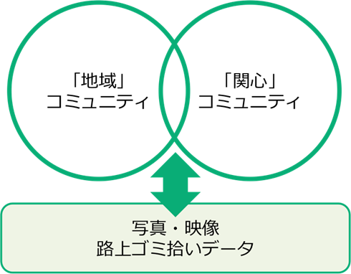
はじめに
過去のデータ・現在のデータ・
ワークショップなど
地域には、町内会や自治会などの地域活動団体があります。また、環境に関することをはじめ、さまざまな関心でつながっているサークルや団体などもあります。
本書の取り組みを通じて、「地域のあり方」に問題意識を持つ人々と、「環境問題」など共通の関心でつながっている人々が集い、双方が交流していくことを目指します。

Slide 7
第１章 身近な地域の【過去】を知ろう
～例：写真・映像の発掘～

Slide 8
１－１．
身近な環境について関心を持ち、理解を深めるきっかけとして、過去から現在までに、街の様子がどのように変わってきたかを調べてみましょう。
地域の過去の様子を知るための素材は、身の回りにたくさんあります。たとえば、古い写真、映像、観測データ、書籍や報告書、人の記憶などが考えられます。
ここでは例として、過去から現在の環境の推移、環境に関わる人々の取り組み、街の姿の変化などを知ることができる写真や映像素材を扱います。

Slide 9
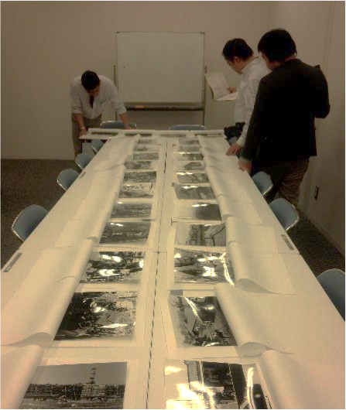
１－２. 写真資料編
ステップ１：図書館での調査
身近な環境や、街の姿の変貌などを見るために、古い写真素材を集めます。
市立図書館や郷土資料館には、貴重な資料がたくさんあります。
川崎市立中原図書館では、写真愛好家の方が寄贈した川崎市各地の風景写真600～700枚が所蔵されていました。
それらの中から環境の変化を知ることができそうなものを抽出し、権利者（撮影者のご家族）に許諾を得て借用しました。
写真を閲覧する様子。

Slide 10
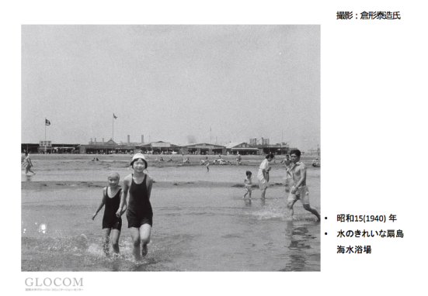
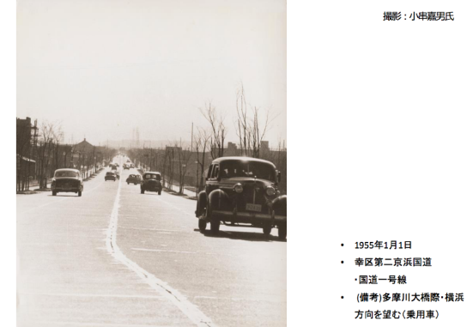
１－２. 写真資料編
ステップ２：スライド集の編算
地域の【過去】の様子（風景）を写している写真を選定し、スライドを作成します。
各スライドには写真1枚と撮影年月日、場所、備考（説明）、撮影者名を掲載しました。
借用時の条件にしたがい、権利者情報を掲載しました。
Googleストリートビューを用いて、撮影された場所付近の現在の様子を参照しました。

Slide 11
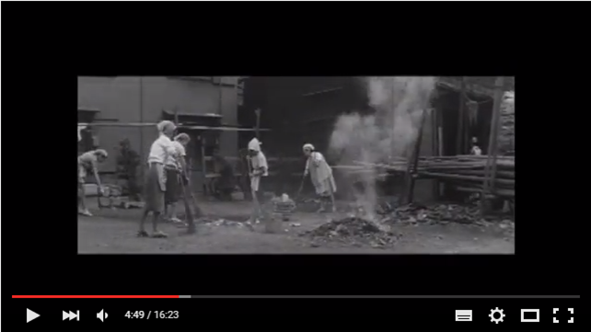
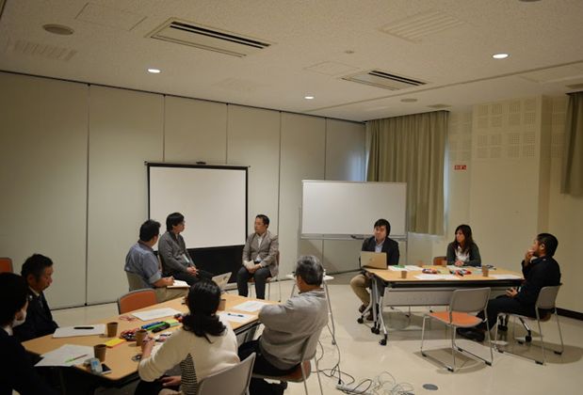
１－３．映像資料編
ステップ１：映像の発掘
過去の市政ニュース映像には、そのときどきの地域の様子が記録されています。
多数の映像作品を数人で視聴し、【現在】と【過去】の比較に用いることができそうな映像を選定しました。
川崎市には、市が作成した昭和30年代からの市政ニュース映像や環境問題に関する映像作品4時間分が保管されていました。
こうした映像資料をある程度長時間視聴すると、立場の異なる人同士でも各自の記憶や感想を話すようなコミュニケーションを行いやすいことを確認しました。

Slide 12
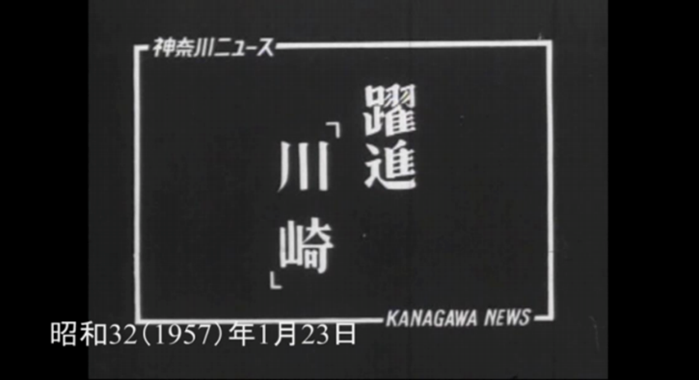
１－３．映像資料編
ステップ２：映像作品の編集
発掘した映像は、権利者の許諾を得て、誰でも閲覧できるように編集しましょう。
映像作品をYouTube等の動画サイトで公開すると多くの人が気軽に見られます。
川崎市では、下記の4テーマで、それぞれ15分以内程度の映像作品を完成させました。
「市政ニュース映像でたどる川崎市の環境」
(1)山間部・平地の歴史
（川崎市北部・中部）
(2)臨海部の歴史
（川崎市南部）
(3)公害の歴史
(4)ごみの歴史
川崎市の公式YouTubeチャンネルで公開されています。 http://www.city.kawasaki.jp/300/page/0000076186.html

Slide 13
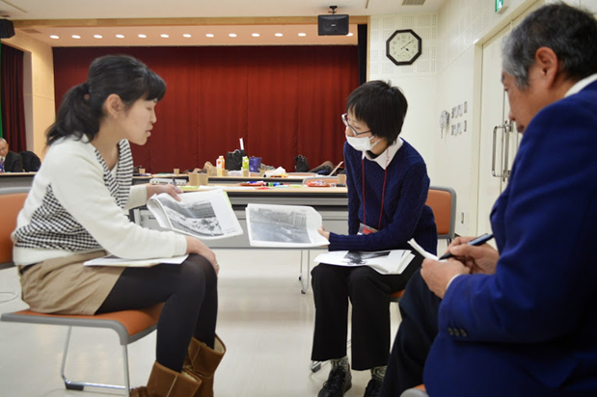
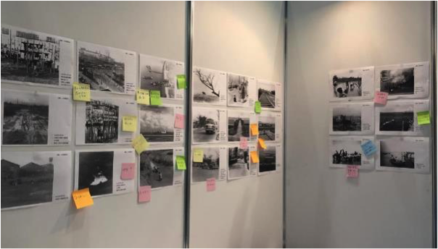
１－４．発掘した資料の公開
感想のシェア
「発掘」した資料は、ワークショップの中で用いたり展示会に出展したりして、多くの人に見てもらいましょう。
多様な背景を持つ人々が感想や気づきをシェアすることで、さらにコミュニケーションが活性化されます。
川崎市の展示会では、来場者の方々に、写真を見た感想や気づき、思い出したことなどを付箋紙に書いて貼ってもらいました。

Slide 14
第２章 身近な地域の【現在】を知ろう
～例：路上ゴミの現状調査～

Slide 15
２－１
過去について知った後は、身近な街の環境の「現在」を調べましょう。
現在の様子を調べる方法も、たくさんあります。たとえば、水・空気・音などを計測したり、動植物の様子を観察したり、街の様子を写真や映像で記録したりするなどが考えられます。
ここでは例として、路上ゴミを拾い、その場所や種類を記録・分析することで、街の現在の様子を可視化するという方法を扱います。

Slide 16
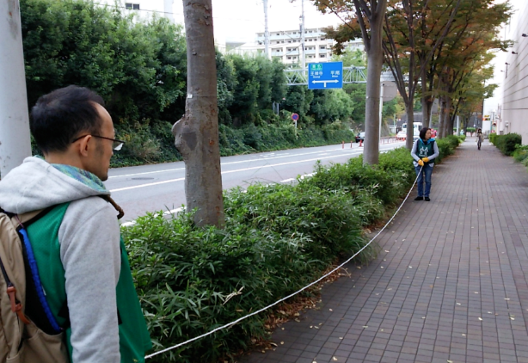
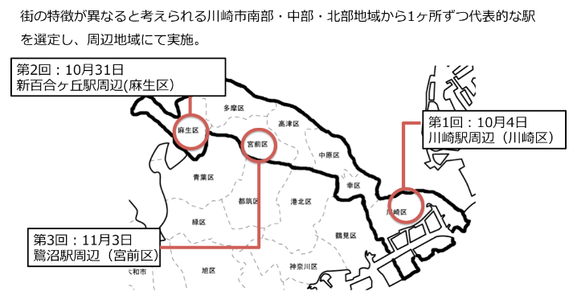
２－２．ゴミ拾い調査の基礎
調査方法①
調査する地域、調査地点を決めます。
調査する道路等を10ｍずつ区切り、その区間内にどのようなゴミが、どれくらい落ちているかを拾いながら数えます。
川崎市で行った調査では、市の3地域それぞれを代表する新百合ヶ丘駅・鷺沼駅・川崎駅で調査し比較・考察をしました。
同じ場所で定点観測するのもよいでしょう
調査地点はゼンリンデータコム「いつもNAVIラボ混雑度マップ」から対象駅近くで国道、県道、市道のバランスに配慮しつつ最も滞在人数の多い5地点ほど選びました
http://lab.its-mo.com/densitymap/

Slide 17
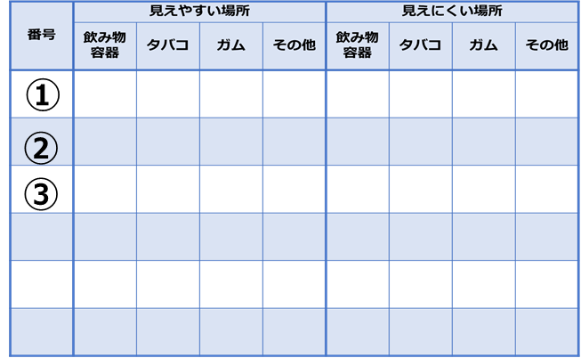
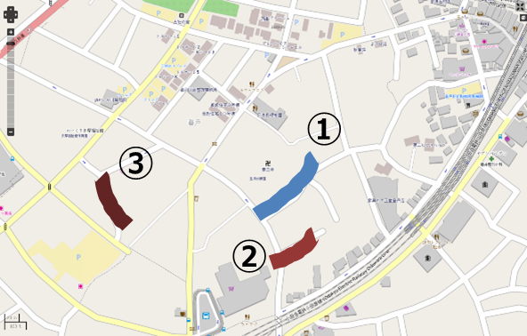
２－２．ゴミ拾い調査の基礎
調査方法②
右表のように、区切った場所ごとにゴミの数を記録します。例えば、調査する場所を「見えやすい場所」「見えにくい場所」に分け、ゴミの種類を「飲み物容器」「タバコ」「ガム」「その他」に分けます。
フォーマットは巻末付録にあります。
地図に番号を割り振ると、調査結果が整理しやすくなります。
地図はOpenStreetMap(https://openstreetmap.jp/)や国土地理院(http://maps.gsi.go.jp/)を使うとよいでしょう。

Slide 18
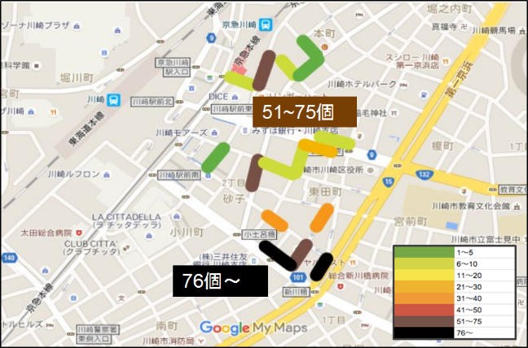
２－２．ゴミ拾い調査の基礎
可視化してみよう
調査結果を元に、地図上を色分けしてみましょう。どこにどれだけのゴミが落ちているのかが可視化されます。
右図は、川崎駅前の様子です。下表のように鷺沼駅と新百合ヶ丘駅に比べると大幅にゴミの量が多い川崎駅ですが、特定の通りにゴミが集中していることが分かります。

Slide 19
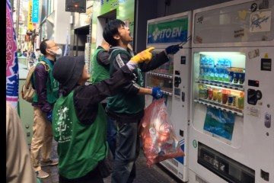
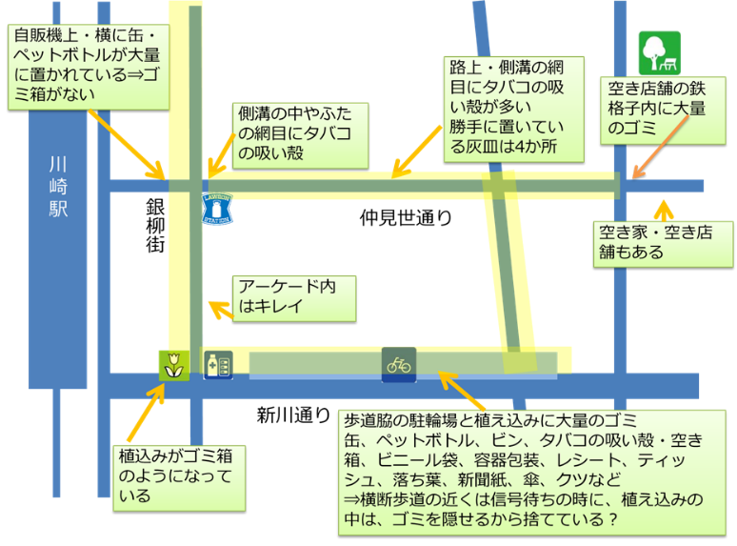
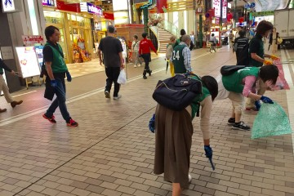
２－３．ゴミ拾い調査の応用
以下のように、誰が、どんなところに、どんなゴミを捨てているのか、気づいたことを地図に書き込みながら意見交換をしましょう。
NPO法人グリーンバード川崎チームとのゴミ拾い活動。

Slide 20
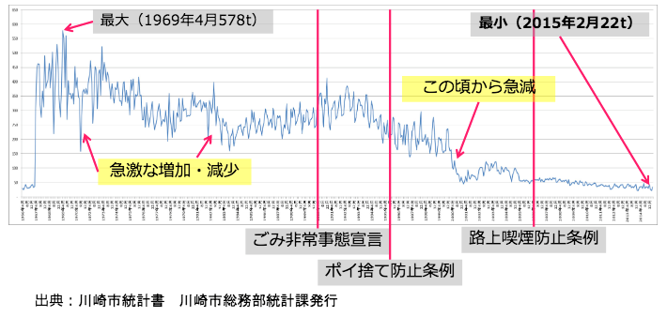
２－３．ゴミ拾い調査の応用
市の統計データと照らし合わせ、路上ゴミにまつわる社会問題の変遷を理解するのもよいでしょう。

Slide 21
第３章 地域の中で 【環境コミュニケーション】を交わそう
～市民向けワークショップの実施～

Slide 22
3－１
身近な地域の過去や現在を知る素材が集まったら、それらを活用して、さまざまな人がコミュニケーションをする、市民参加のワークショップを開催してみましょう。
ここでは例として、ワークショップ開催の際に用意するものや気をつけること、また身近な環境をテーマとしてコミュニケーションを行う際の具体的な手法を紹介します。

Slide 23
３－２．市民向けワークショップ開催に向けて
準備するもの（例）
付箋（大きいサイズのものが良い。）
マジックペン（色は多めが良い）
スケッチブックまたはA3版の紙
模造紙 ２～３枚
マスキングテープ
はさみ
プロジェクター／パソコン
お菓子・お茶
カメラ
ゴミ袋
空間の工夫
参加者が立場などを離れて話しやすいように、 「非日常」的な要素を入れた雰囲気を作りましょう。
テーブルは「島型」配置がお勧めです。
テーブルには、カラフルな付箋紙やペンをたくさん用意しましょう。お茶や簡単なお菓子もあるといいですね。
集まった人たちの
関係性を大切にしよう！

Slide 24
３－２．市民向けワークショップ開催に向けて
会場設置の一例
模造紙を貼る場所
があると望ましい。
正面テーブルを置く場合も小さめで補助的なものがよい。
1グループは
5~6人程度で構成
各テーブルは
島型に配置
カラフルな付箋・ペン
お菓子など配布

Slide 25
３－２．市民向けワークショップ開催に向けて
プログラム（例）
ディスカッションの工夫
グループ分けは、背景、関心が異なる人が話せるように配置します。
人数が多い時は、椅子のみ配置して、ペアを作りやすくします。
まず始めは、テーブル内で自己紹介をしましょう。
参加者が発した言葉は全て書き出す、全員が一度は発言する機会をつくるなど、誰もが気軽に発言できるような空気づくりをしましょう。
所要時間(目安) | 内容
30分 | イントロダクション、チーム編成
60〜120分 | ゴミ拾いの実施（屋外）
60分 | 対話① チーム内で発見や気づきを共有
15分 | 全体発表① チーム内での話題を発表
60分 | 対話② チーム内で企画アイディアの提案
30分〜45分 | 全体発表② 最終案の発表・共有

Slide 26
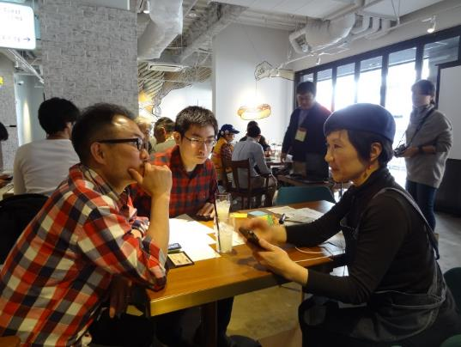
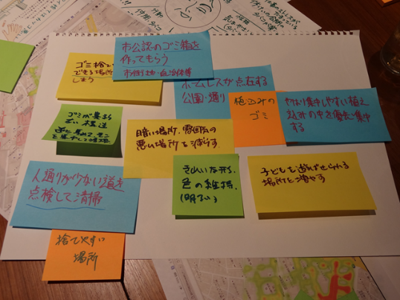
３－３．手法①ワールドカフェ
ワールドカフェは、多様な人々が集まった時に、気軽な雰囲気で対話を促す効果がある、ディスカッション形式の一例です。
原則として５～６人のグループごとに分かれ、テーブルごとに話し合いをします。
意見やアイディアは付箋に書き出し、テーブルの上に貼り出ます。

Slide 27
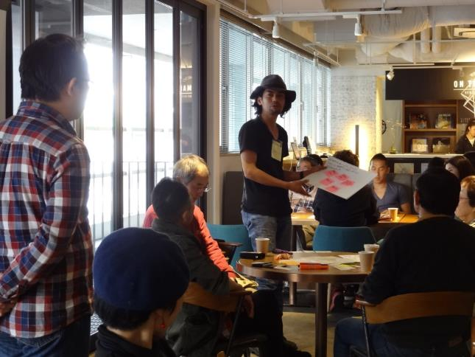
３－３．手法①ワールドカフェ
各テーブルでリーダー役を1人決めておきます。
一度目のディスカッション・タイムが終了したら、リーダー以外のメンバーは他グループと席替えをします。
そのリーダーは、移動してきた新たなメンバーに前回の議論内容を簡単に説明し、二度目のディスカッションを行います。
このローテーションを２、３回繰り返します。

Slide 28
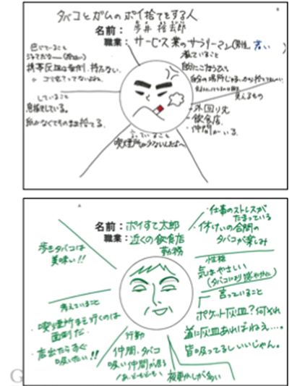
３－４．手法②Empatymap（共感図法）
路上にゴミを捨てる人がどのような事を言い、考え、どのような生活環境にあるかを想像します。
図の真ん中に人物の顔を描き、その周辺にその人物が「考えていること」「見ていること」「聞こえていること」「感じていること」を書き出します。
出来上がる人物像は参加者が知恵を出し合って作成したものであり、実際の調査に基づいたものではないですが、参加者の視点を「対象者」の立場へ転換し、対象者への理解を深めることが狙いです。

Slide 29
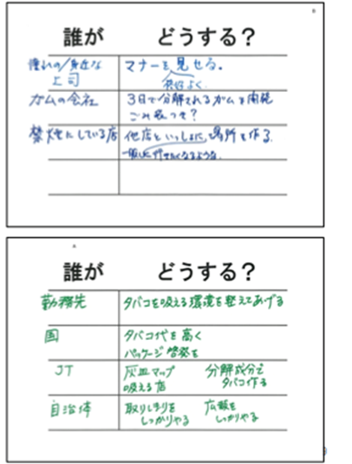
３－５．手法③Who Do
先ほどのEmpathyMapで想定した人が、路上ゴミを捨てないようにする、という目的に向かって「誰が」「何をするべきか」を列挙していきます。
具体的な「行動」レベルに落とし込むことがポイントです。「誰が」の中に、参加者自身の属性を書き込むことで、「路上のタバコポイ捨てを無くす」等の自己目標を「自分ごと」として考えるようにすることもできます。
この「Who Do」は、20～45分程度をかけて、ブレインストーミング的に行うのが望ましいでしょう。

Slide 30
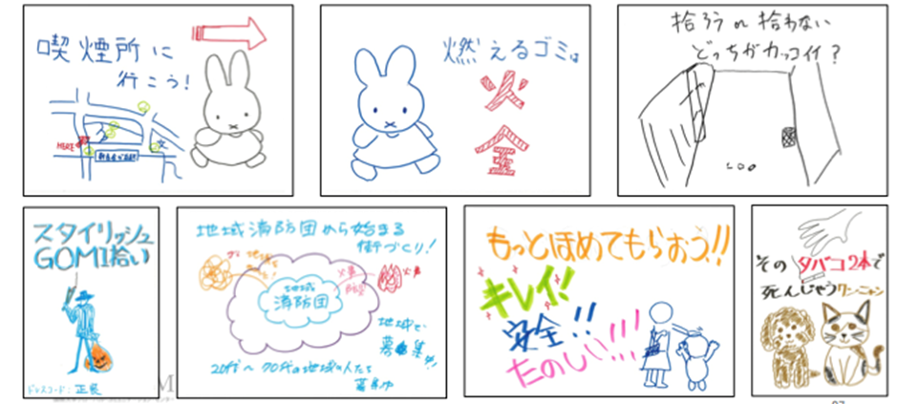
３－６．手法④フライヤー作り
フライヤー（チラシ）作りでは発散した議論の論点を集約することができます。
参加者は、訴求したい相手に届けるためのポイントや、効果的に訴えるためのメッセージ・デザインを考えます。
内容を紹介しあうことでさまざまな議論の要点を共有しやすく、またカラフルに描かれたフライヤーを会場に掲示することで雰囲気を明るくすることもできます。

Slide 31
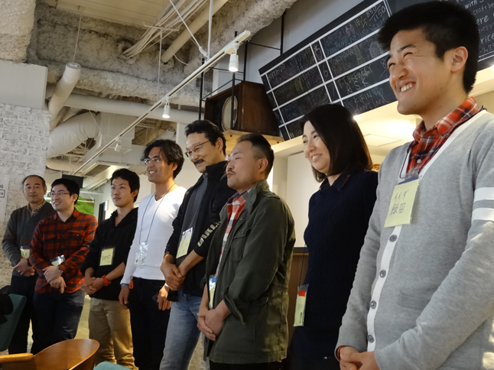
３－７．手法⑤チェックアウトの工夫
最後に全体で輪になり、全員がひとことずつ感想などを発表し合うと良いでしょう。
「明日から自分が取り組むこと」などとテーマ設定することで、自分自身の行動に直接的に結びつき、問題がより内面化（「自分ごと」化）されます。
全員で全員のコメントに拍手し称えることで、立場などを離れて互いを尊重しあう場であったことを確認します。
感想を踏まえて主催者が補足コメントなどをし、フォローすることも可能です。

Slide 32
第４章 身近な地域で【環境行動】を 起こそう
～例：路上ゴミを減らす社会実験～

Slide 33
４－１
身近な地域の過去や現在を素材としたコミュニケーションが進み、地域の環境についての課題が共有されてきたら、【環境行動】を起こしていく仕掛けに取り組んでみましょう。
ここでは例として、路上ゴミを減らすことを目的とした社会実験を行った際の具体的な手法などを紹介します。

Slide 34
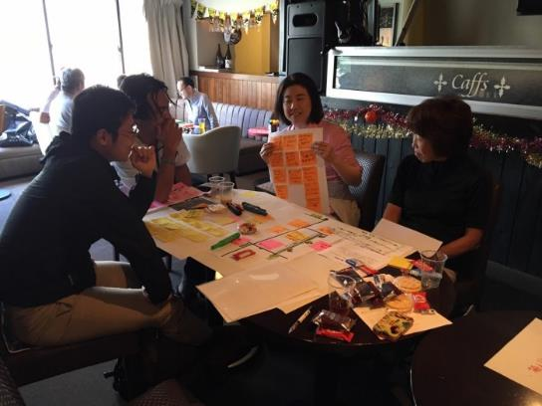
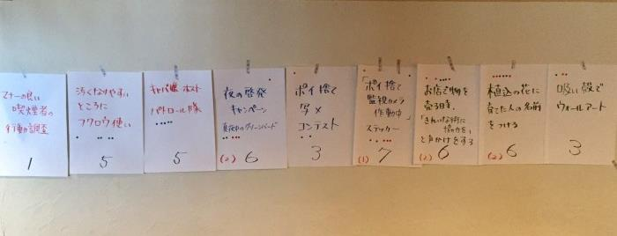
４－２．実験企画の立ち上げ
企画の立ち上げ
ワークショップを通じて、まずは路上ゴミを減らすためのアイディアを出し合いました。実現可能性のあるアイディアに絞り、参加者の投票によって、市民と共同実験を立ち上げました。
吸い殻でウォールアート
キャバ嬢・ホスト
パトロール隊
お店での声かけ

Slide 35
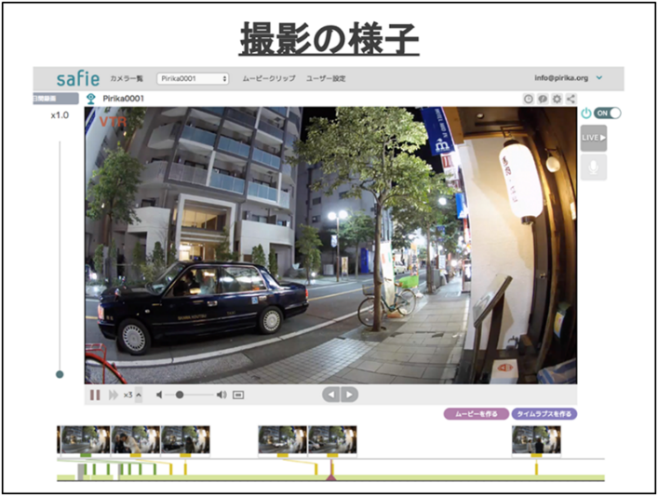
４－３．実験①監視カメラ
監視カメラ
川崎駅周辺の中で、特に路上ゴミが多い通りに面しているお店に協力してもらい監視カメラを設置しました。
ポイ捨てする人の行動観察を行うと、風で飛ばされてきたゴミを除き、ポイ捨てはほぼ100%日没後に発生することが分かりました。

Slide 36
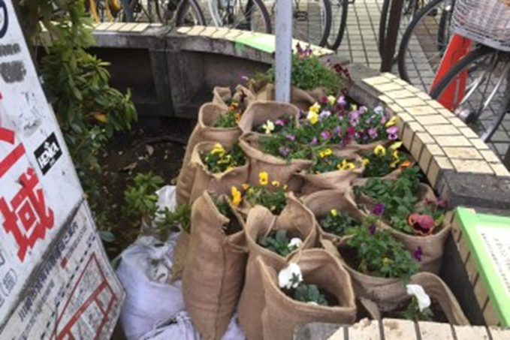
４－４．実験②植え込みの花の整備
植え込みの花
植え込みに路上ゴミが集中していたことから、花を植えた麻袋を置き、景観の美化を図ると共に、ゴミを捨てづらくする工夫を行いました。
その結果、実験前に比べ路上ゴミは26%減少しました。
一方で、花の置かれていない場所にゴミがあったので「ポイ捨てする場所が変わっただけなのでは？」という課題も浮上しました。

Slide 37
第５章 付録・参考文献

Slide 38
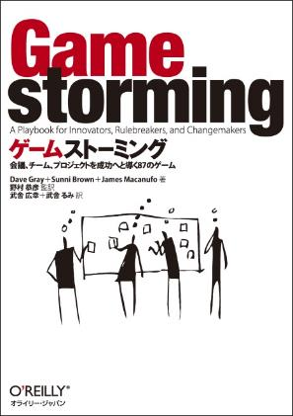
参考文献
ワークショップの手法・
空間の作り方について
野村恭彦著，2012，『フューチャーセンターをつくろう』プレジデント社．
デイブ・グレイ，サニー・ブラウン，ジェームズ・マカヌフォ著，野村恭彦監修，武舎広幸・武舎るみ翻訳，2011，『ゲームストーミング―会議、チーム、プロジェクトを成功へと導く87のゲーム』オーム社.

Slide 39
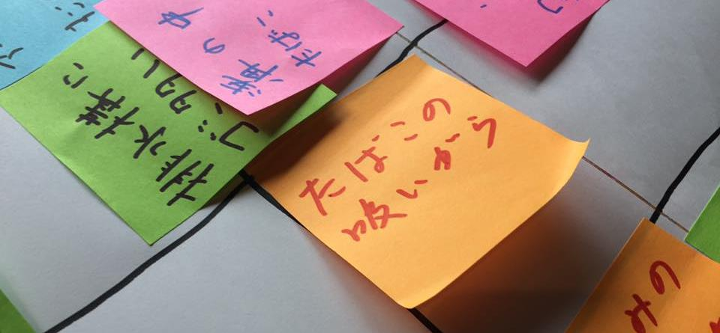
ゴミ拾いとマチのデザイン
登戸・向ヶ丘遊園編 2017年1月21日（土）
国際大学グローバル・コミュニケーション・センター
※実際のワークショップで使用した資料

Slide 40
今日の目的
ゴミを拾うだけではなく、 街の未来を考えるだけでもなく、 その2つを組合せます。
みんなで歩いて、虫の目で街を見て、調べて、 街の環境に軸足を置きながら これからの街の作り方（デザイン）を考えます。

Slide 41
今日の流れ
11時：ゴミ拾い調査 会場から出発
↓
11時45分：会議室へ移動
会場で食事を入手して行ってもいいですね
↓
12時00分：ワークショップ開始
↓
13時15分：ワークショップ終了・会場へ移動
↓
13時45分：会場で成果を発表（15分程度）

Slide 42
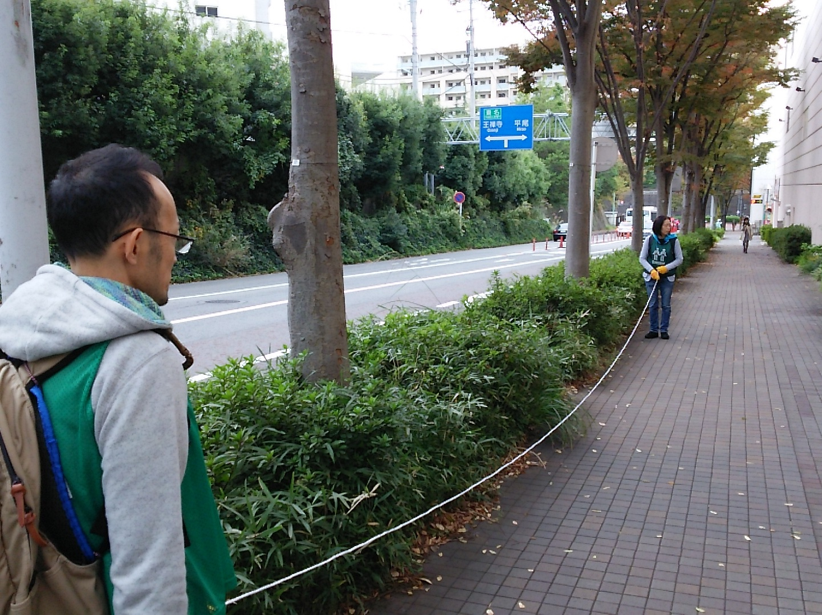
調査方法：調査対象の道路で範囲(10m)を決める
条件 ① 危険が無い場所 ② 人やお店に迷惑をかけにくい場所 ③ 植え込み、側溝がある場所 ④ ごみの集積所やごみ箱が無い場所 ⑤ 交差点の中ではない場所

Slide 43
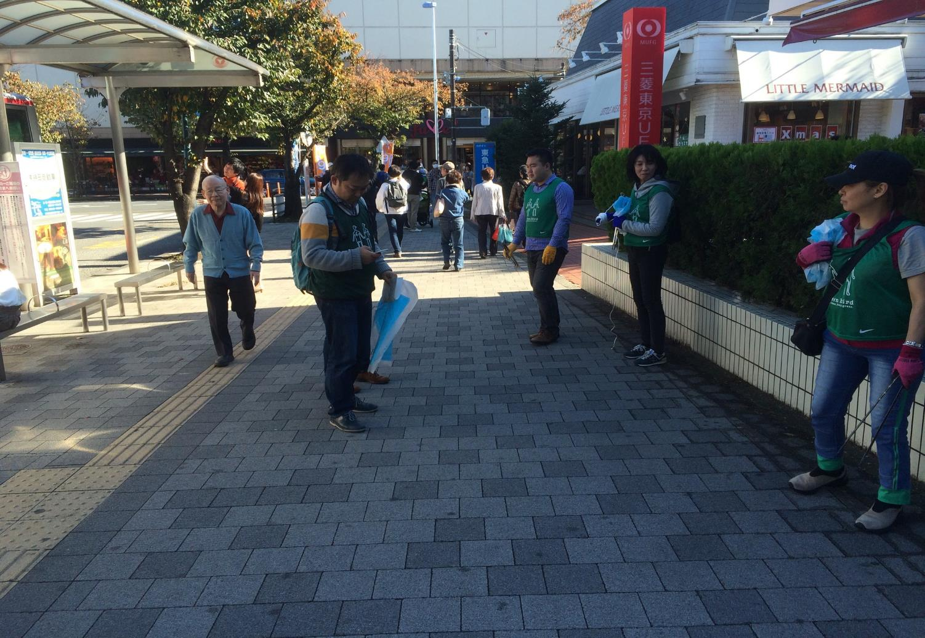
見えやすい場所、見えにくい場所に分けてごみを数える

Slide 44
対象とする場所
ゴミの分類
大通りは道の片側だけ
大通り以外は道全体
基本的に歩道が対象
車道は歩道から手が届く範囲（約1m）まで
歩道に接した施設は、歩道から手が届く範囲（1m）まで
大分類：
「見えやすい場所」
「見えにくい場所」
小分類：
「タバコ」
「ガム」
「飲料・容器」
「その他」
落ち葉などの自然のもの、へばりついてすぐには取れないガム、建物の中のゴミは除く

Slide 45
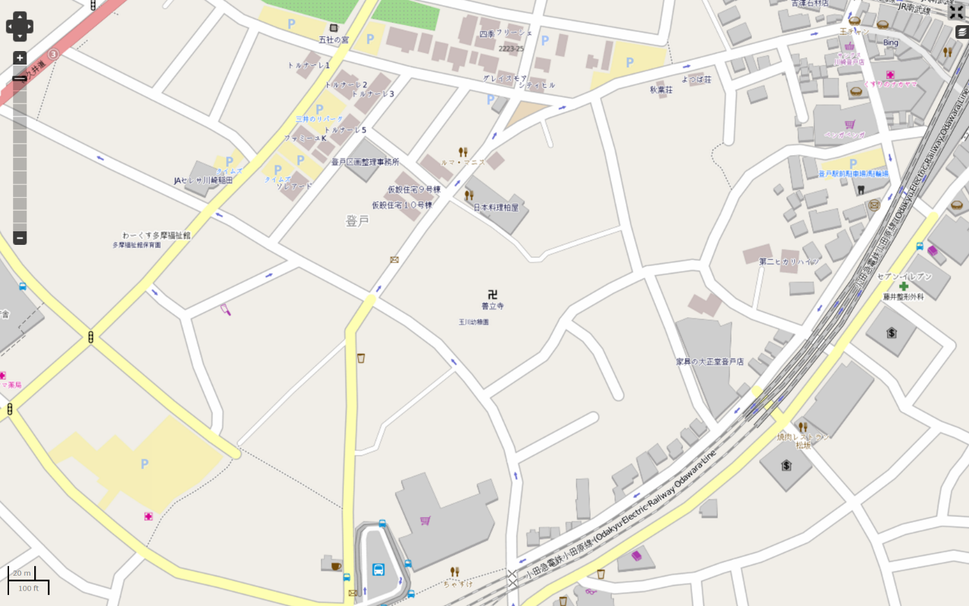
例：①
右下の「例：①」のように、ゴミを拾った区間を記録して、番号をつけましょう。

Slide 46
番号 | 見えやすい場所 |  |  |  | 見えにくい場所
 | 飲み物 容器 | タバコ | ガム | その他 | 飲み物 容器 | タバコ | ガム | その他
拾った区間の番号と、それぞれの場所で拾ったゴミの数を種類別に記録してください。

Slide 47
2015年度 川崎市3地点での調査

Slide 48
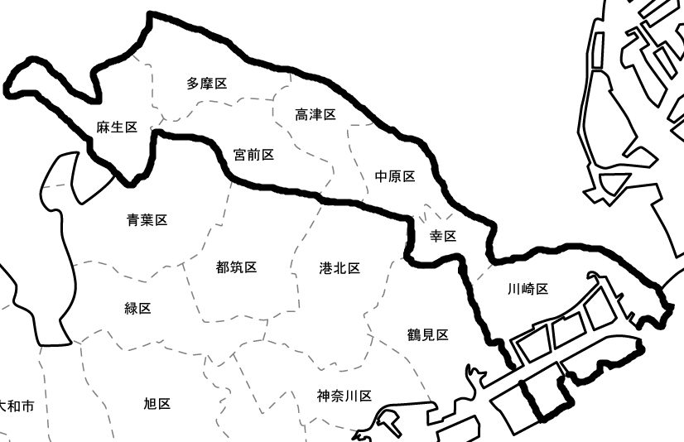
街の特徴が異なると考えられる川崎市南部・中部・北部地域から1ヶ所ずつ代表的な駅を選定し、周辺地域にて実施。
第2回：10月31日
新百合ヶ丘駅周辺(麻生区）
第1回：10月4日
川崎駅周辺（川崎区）
第3回：11月3日 鷺沼駅周辺（宮前区）

Slide 49
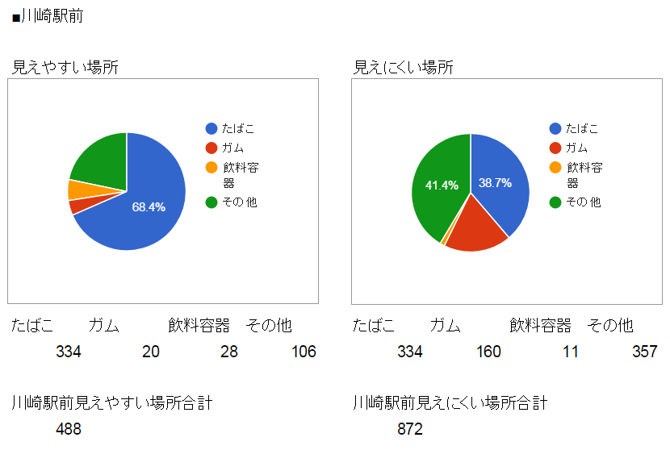
■川崎駅前

Slide 50
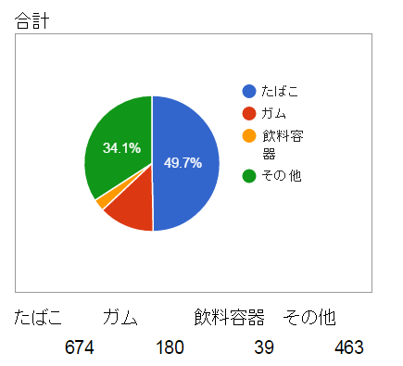
■川崎駅前

Slide 51
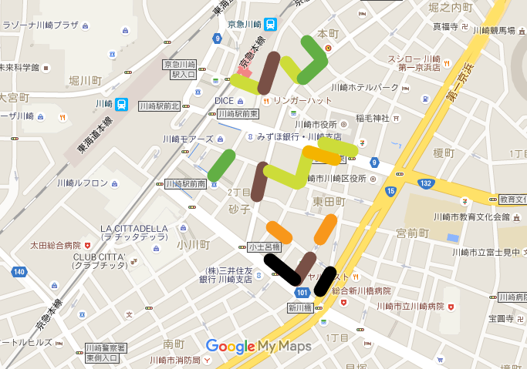
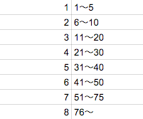
■川崎駅前
凡例
（10mあたりの
ポイ捨て数量）

Slide 52
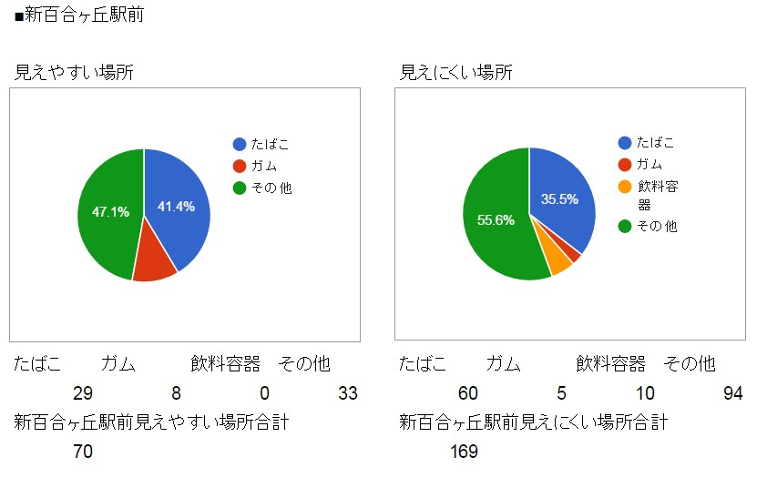
■新百合ヶ丘駅前

Slide 53
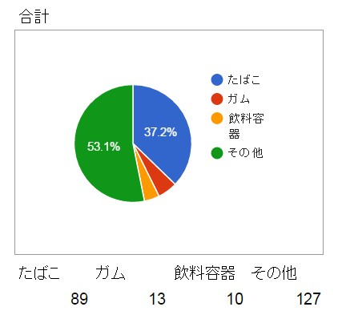
■新百合ヶ丘駅前

Slide 54
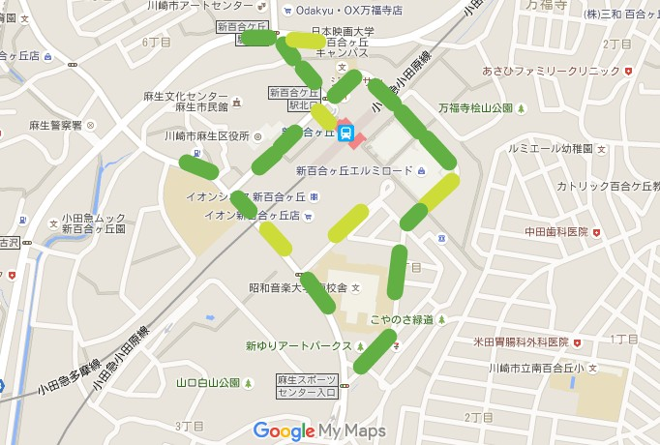
■新百合ヶ丘駅前
凡例
（10mあたりの
ポイ捨て数量）

Slide 55
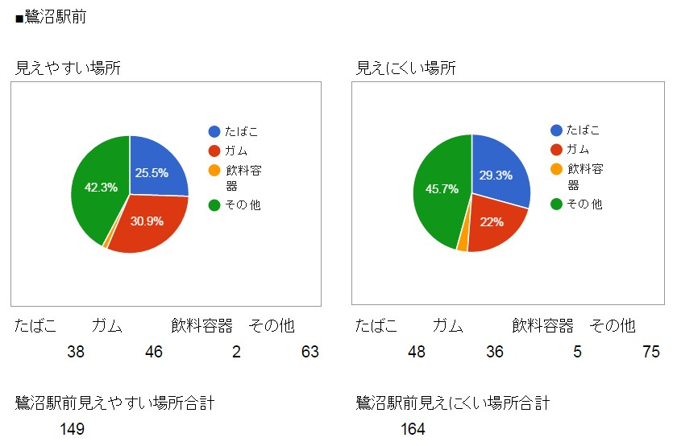
■鷺沼駅前

Slide 56
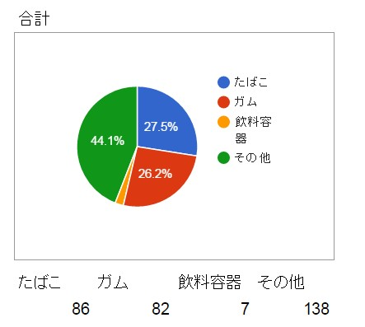
■鷺沼駅前

Slide 57
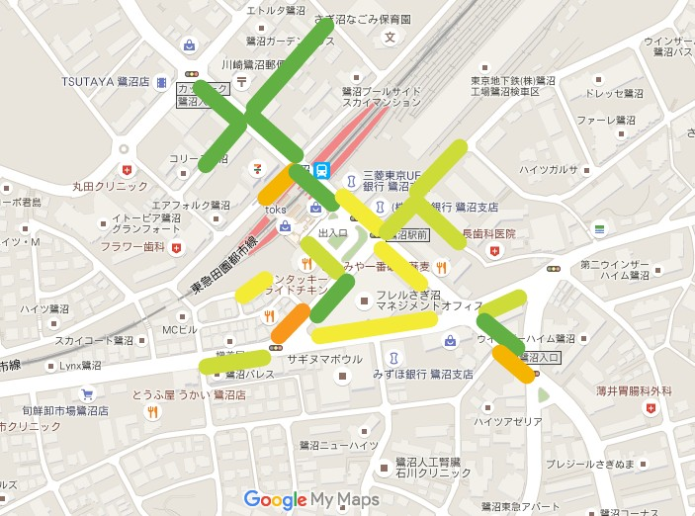
■鷺沼駅前
凡例
（10mあたりの
ポイ捨て数量）

Slide 58
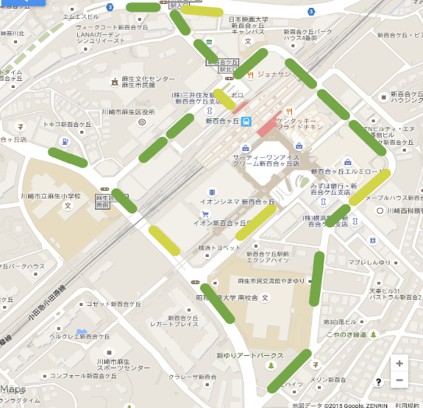
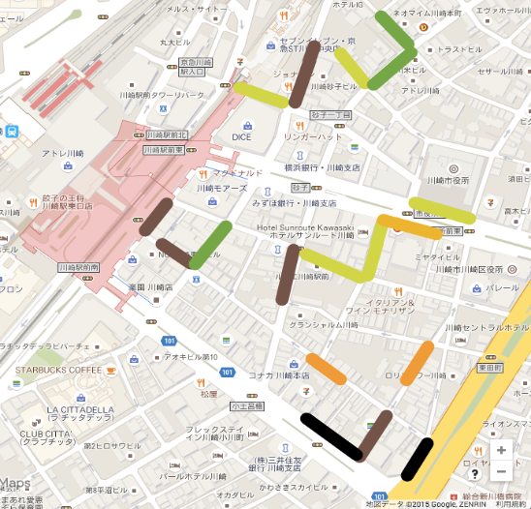
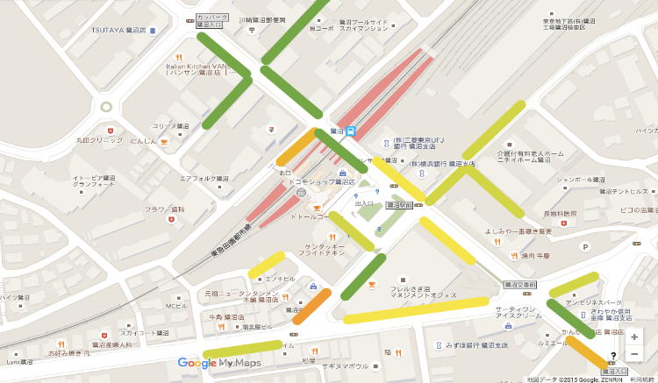
新百合ケ丘駅
川崎駅
鷺沼駅
凡例
（10mあたりの
ポイ捨て数量）
地図データ
Google
ZENRIN

Slide 59
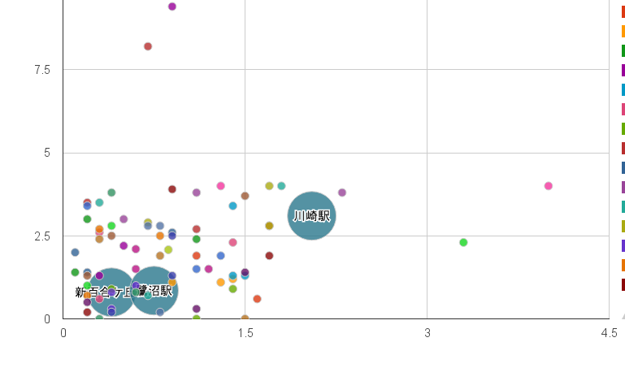
東京23区内の駅と川崎市内3駅の比較

Slide 60
ゴミ拾い調査のまとめ
川崎駅前が最多
鷺沼駅が中間
新百合ヶ丘駅前が最少
見えやすい場所に関しては、川崎駅の約10分の1、鷺沼の約2分の1
見えにくい場所に関しては鷺沼と同程度
同じ駅前でも場所による差が存在
川崎駅前：仲見世通り周辺、
鷺沼駅：北改札と中央改札
駅ごとに最多のゴミの種類に差
川崎駅：たばこ（最多であることが多い）
鷺沼駅：ガム
新百合ヶ丘駅： 「その他」
どの場所でも、ゴミがよく捨てられる場所がある
ゴミを呼び寄せる場所や「デザイン」があるのでは？
対話を行うための工夫
種類別、見えやすい／見えにくい場所に分けて定量把握
地図上に表現し、他地域とも比較

Slide 61
マチのデザインについて話そう ～ 身近な環境を知り、協力してコミュニティを 育てていくための手引書～
国際大学 グローバル・コミュニケーション・センター（GLOCOM）
※本書のデザインは、「オープンデータをはじめよう～地方公共団体のための最初の手引書」by内閣官房情報通信技術（IT）総合戦略室 を改変して使用しました。http://www.kantei.go.jp/jp/singi/it2/densi/kettei/opendata_tebikisyo.pdf
本書は、クリエイティブ・コモンズ 表示4.0 国際 (CC BY 4.0) にしたがって利用いただけます。
(http://creativecommons.org/licenses/by/4.0/legalcode.ja )

